Slide 1
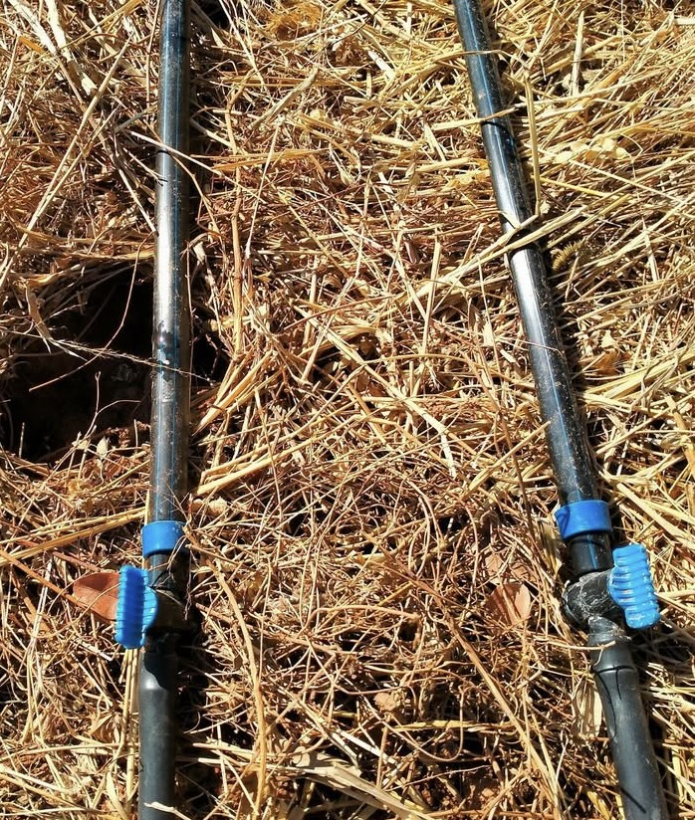
Progetto di potenziamento delle attività agricole del centro d’accoglienza a lungo termine – Chigongwe Family
Grazie al supporto dell’8x1000 della Chiesa Valdese, si è concluso il progetto di miglioria delle tecniche agricole presso la nostra sede a Chigongwe. Nelle prossime slides riportiamo gli importanti traguardi raggiunti.

Slide 2
Cosa è stato realizzato grazie ai fondi dell’ 8x1000 della chiesa Valdese?
Una cisterna per la raccolta d’acqua sotterranea, collegata a serbatoi distribuiti nell’area coltivata;
Un nuovo sistema d’irrigazione a goccia;
Un’incubatrice che aiuta ad incrementare la produzione di polli;
Un nuovo pollaio che assicura un ambiente sicuro e adeguato per l’allevamento del pollame.

Slide 3
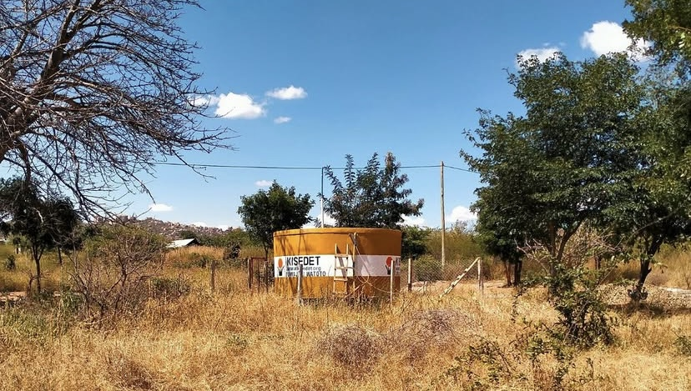
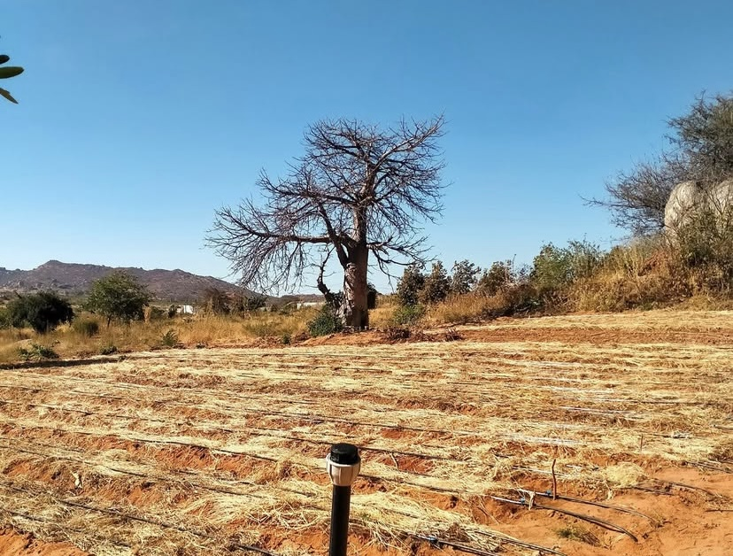
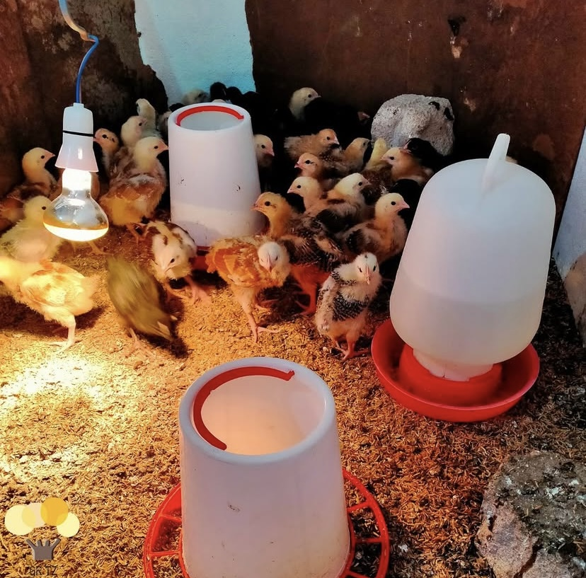

Slide 4
Cosa comportano queste nuove infrastrutture?
La realizzazione delle nuove infrastrutture permette di garantire una dieta sana ed equilibrata all’intera comunità della Chigongwe Family, che comprende bambin*, ragazz* e membri dello staff.
Le infrastrutture garantiscono un introito per la casa d’accoglienza grazie alla vendita dei prodotti alimentari, come polli, uova, e prodotti agricoli di vario tipo.
Il centro d’accoglienza si rivolge ad un approccio agricolo e d’allevamento sempre piu sostenibile dal punto di vista economico.
Presso la Chigongwe Family il rispetto dell’ambiente e lo sfruttamento delle risorse naturali senza sprechi, diventa centrale sia per salvaguardare il territorio, sia per promuovere un’educazione al rispetto della natura all’interno della comunità.

Slide 5
Questo progetto è stato realizzato grazie al finanziamento dell’8x1000 della Chiesa Valdese a Gruppo Tanzania Onlus, partner italiano di KISEDET NGO. L’Onlus nasce nel 1998 per raccogliere fondi da destinare a KISEDET.
Il progetto di potenziamento delle attività agricole è stato implementato, in tutte le sue fasi, da KISEDET NGO.

